Slide 1
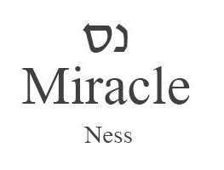

Slide 2
שְׂאוּ צִיּוֹנָה נֵס וָדֶגֶל דֶּגֶל מַחֲנֵה יְהוּדָה מִי בָּרֶכֶב מִי בָּרֶגֶל נֵעָשׂ נָא לַאֲגֻדָּה.
Take the flag to Zion
The flag of Yehuda’s camp
In chariots or by foot
We will create a community
ו שְׂאוּ-נֵס צִיּוֹנָה, הָעִיזוּ אַל-תַּעֲמֹדוּ
"עֲשֵׂה לְךָ שָׂרָף וְשִׂים אֹתוֹ עַל נֵס, וְהָיָה כָּל הַנָּשׁוּךְ וְרָאָה אֹתוֹ וָחָי" (במדבר כא, ח).
"נָתַתָּה לִּירֵאֶיךָ נֵּס לְהִתְנוֹסֵס" (ס, ו),
"הָיָה מִפְרָשֵׂךְ לִהְיוֹת לָךְ לְנֵס"

Slide 3
English
Hebrew (Hebrew academy)
an effect or extraordinary event in the physical world that surpasses all known human or natural powers and is ascribed to a supernatural cause.
such an effect or event manifesting or considered as a work of God.
a wonder; marvel.
a wonderful or surpassing example of some quality:
an act of wonder attributed to a power above nature
Flag- especially a signature sign for an army\sports unit

Slide 4
“AL HANISIM VEAL HANIFLAOT” "על הניסים ועל הנפלאות"
Miracles in Jewish History
על הניסים ועל הנפלאות אשר חוללו המכבים
Al hanisi'im Ve'al hanifla'o-ot Asher cholelu haMaccabim.
About the miracles and wonders that the macabbis have done

Slide 5
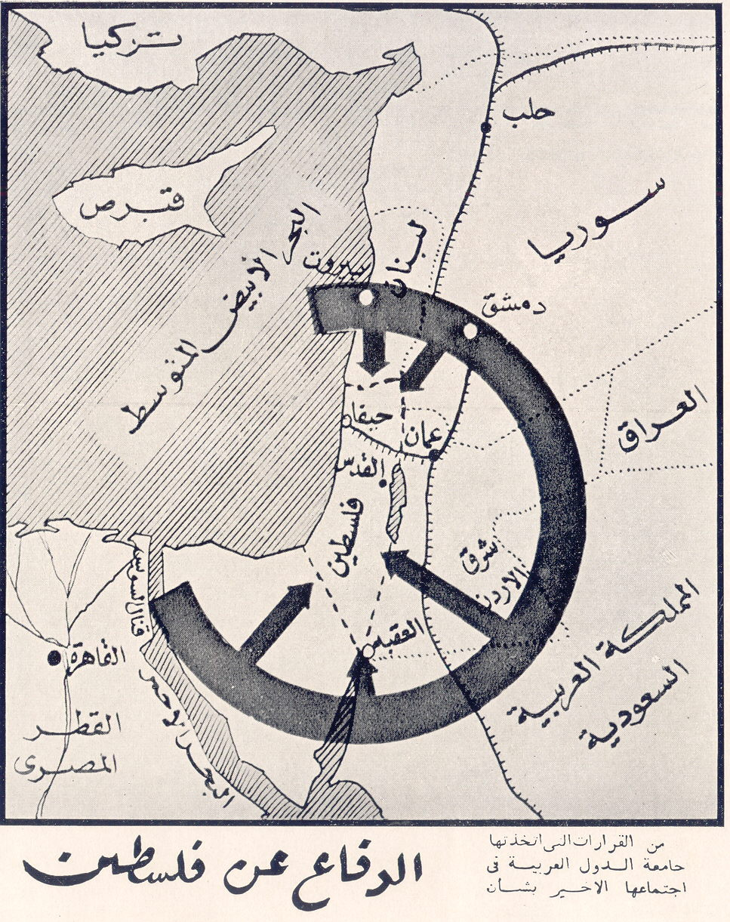
5\14\1948
"ממקור מוסמך נודע כי מדינות ערב החליטו סופית להתקיף יחד ובבת־אחת ב–15 במאי", נאמר במברק שקיבל יועצו של בן־גוריון זמן קצר לאחר תחילת הדיונים, "הן החליטו לעשות זאת גם אם הדבר כרוך בריזיקו של כישלון. סומכים על היעדר נשק כבד ואווירייה עברית. תל אביב תותקף מיד מן האוויר". "It was learned from an authorized source that the Arab states had finally decided to attack together and at once on May 15," said a telegram received by Ben-Gurion's adviser shortly after the talks began. ". Tel Aviv will be attacked immediately from the air."

Slide 6
"The American consul told us – “do not declare the state, you have no chance, what can you do? 600,000 Jews against 2 million Arabs inside and 6 million Arabs outside .. You have no chance You will all be slaughtered in half a day and I can not see it, I am returning to America.”
“count how many warriors we have and how many they have, what is our chance to win?” Yigal Yadin, the future chief of staff, returned and said ‘at best 50%. Maybe 50%. The national committee said they are giving up. It is too great a risk.”\ memories of Rabbi Mimon
Sages prefer existing countries over dreamy countries. "Sages are not trying to establish new states in this extreme heat, in a country full of local Arabs and surrounded by Arab countries that see them as foreign foreigners.“ \ from the book Tashach

Slide 8
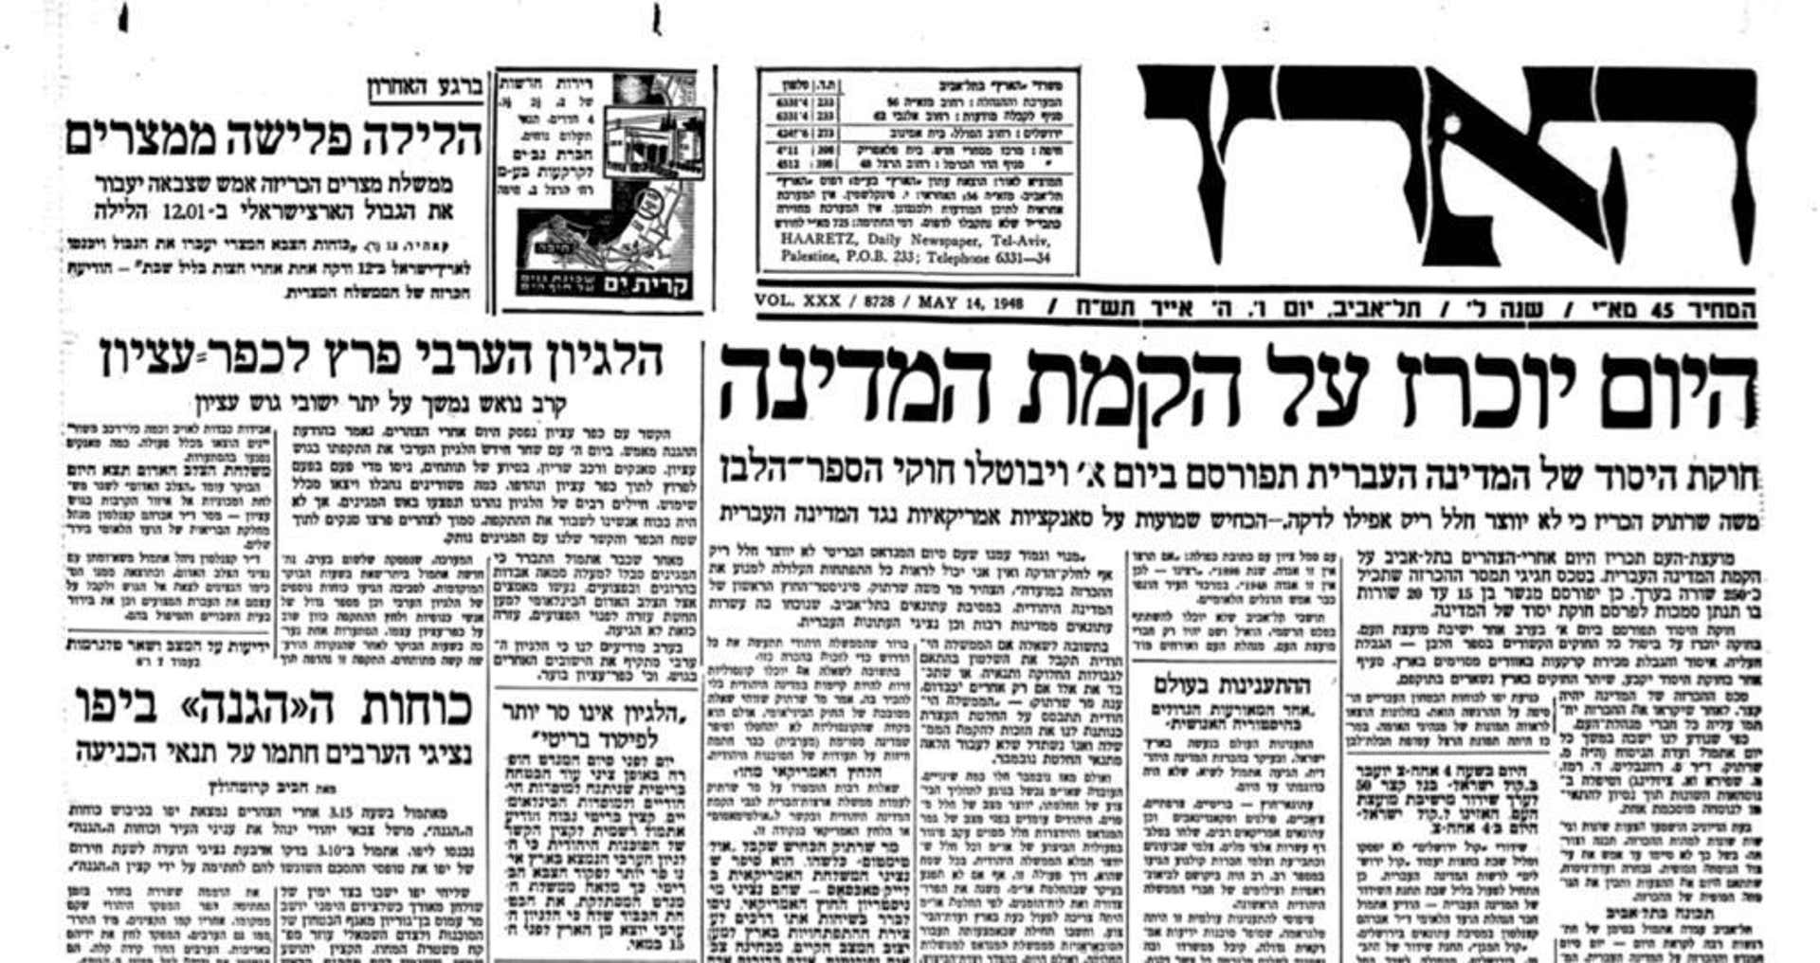

Slide 9
7\20\1949

Slide 10
Independence war – was it a miracle?
From the Creator Who brought you the Opening the red sea and The Miracle of the oil- The country of Israel
"אחרי סיום מלחמת העצמאות אמר אחד מרבני צפת למפקד הפלמ"ח, יגאל אלון: דע לך שצפת נצלה בזכות שני דברים – המעשה והנס. מה היה המעשה? שאנשי צפת אמרו תהילים. ומה היה הנס? שמחלקת הפלמ"ח הגיעה בזמן".
"After the end of the War of Independence, one of the rabbis of Tsfat said to the commander of the Palmach, Yigal Alon: Know that Tsfat was saved thanks to two things - the deed and the miracle. What was the deed? That the people of Tsfat recited Psalms. And what was the miracle? That the Palmach department arrived on time. "

Slide 11
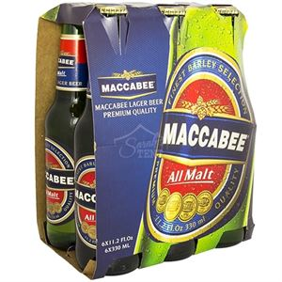
עיצוב דמות חדשה זו לחג לא היה מקרה, אלא פרי ביטוי לתהליך החדש באומתנו. Designing this new figure for the holiday was not a coincidence, but a result of the new process in our nation.

Slide 12
Al Hanisim prayer
prayer sung in 1930 by Aharon Ze’ev in Haifa
"מָסַרְתָ גִבּוֹרִים בְּיַד חַלָּשִׁים וְרַבִּים בְּיַד מְעַטִּים, וּטְמֵאִים בְּיַד טְהוֹרִים וּרְשָׁעִים בְּיַד צַדִּיקִים"
masarta giborim b’yad khalashim v’rabim b’yad m’atim u’tmei’im b’yad t’horim u’r’sha’im b’yad tzadikim . You delivered strong into the hands of the weak, the many into the hands of the few, the corrupt into the hands of the pure in heart.
WHO CAN RETELL? Who can tell of the heroic deeds of Israel? Who can count them? Yes in every generation a hero arises To save the people.
Listen! In those days at this time The Maccabee saved and redeemed But in our days the whole people Israel Will unite, arise, and save.
"These candles we light for the miracles and wonders of those days and at that time, miracles and wonders done by man - the miracle of the brave heart, the wonder of the human spirit, the one who overcame the armies of great kingdoms, the mighty poor, strengthened few and gave them victory."
"הנרות הללו אנו מדליקים על הנסים והנפלאות שבימים ההם ובזמן הזה, נסים ונפלאות שנעשו בידי אנוש- הנס של הלב האמיץ, הפלא של רוח האדם, זו אשר גברה על צבאות ממלכות גדולות, האדירה דלים, חיזקה מועטים ותתן להם ניצחון".

Slide 13
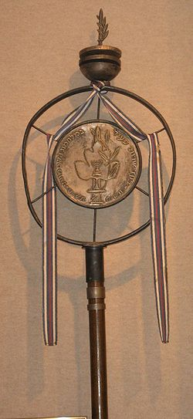
"מדינת ישראל היא נס ופלא. הקמנו תעשייה מתקדמת, ייסדנו חקלאות מפוארת וחדשנית, שכל העולם נושא אליה עיניים. "The State of Israel is a miracle and a wonder. We have established an advanced industry, we have established a glorious and innovative agriculture, to which the whole world is looking.

